Slide 1

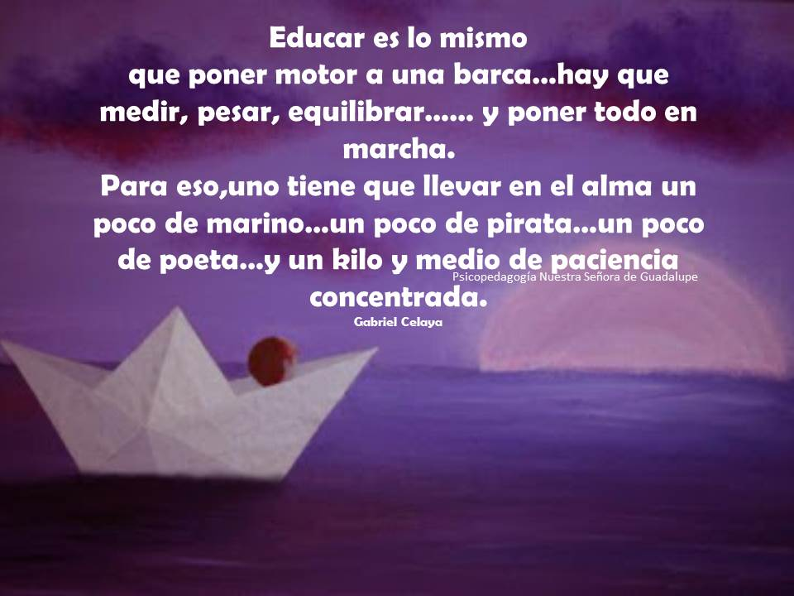
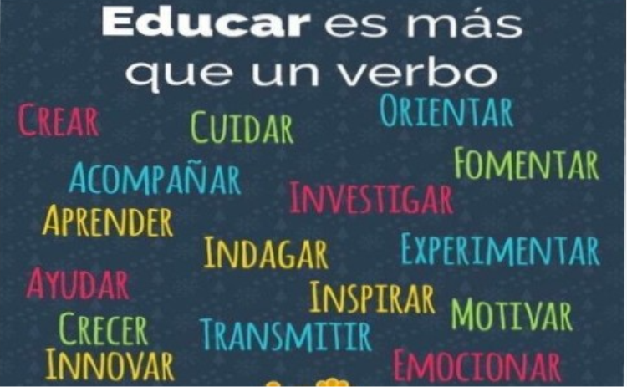
REUNIÓN DE SEGUNDO AÑO A-B-C 2022
Escuela Modelo de San Juan Secundaria

Slide 2


¡Bienvenidos!
Nos presentamos
¿Qué espera de la reunión?

Slide 3



Horarios – Preceptor - Gabinete
Preceptor de segundo Año: Guillermo Rufino
Organización de horas
Espacios curriculares
Robótica
Mayor carga horaria de: Matemática e Inglés
Gabinete - ¿quién conforma el equipo? ROL

Slide 4



Para tener en cuenta…
Acompañar en la organización de tiempos y espacio de estudio
Reconocer y elogiar sus logros y trabajo
Lo importancia de un buen desayuno
Establecer tiempos y dedicación a celular, videojuegos, televisión
Asumir actitud de escucha frente a los logros, frustraciones, dificultades, sentimientos.
Realizar a diario algo juntos
De traer el material solicitado
Seguir rutinas fijas
Preguntar mas allá del ¿Qué tal la escuela hoy?

Slide 5

Fechas importantes
FECHAS | ACTIVIDADES
16/03 AL 01/06 | PRIMER TRIMESTRE
26/05 AL 01/06 | PERIODO DE RECUPERACIÓN TRIMESTRAL PRIMER TRIMESTRE
02/06 AL 16/09 | SEGUNDO TRIMESTRE
11/07 AL 22/07 | RECESO INVERNAL
12/09 AL 16/09 | PERIODO DE RECUPERACIÓN TRIMESTRAL SEGUNDO TRIMESTRE
19/09 AL 9/12 | TERCER TRIMESTRE
05/12 AL 09/12 | PERIODO DE RECUPERACIÓN TRIMESTRAL TERCER TRIMESTRE
12/12 | FINALIZACIÓN DE CLASES
13/12 AL 23/12 | EVALUACIÓN DE ALUMNOS REGULARES DICIEMBRE
26/12 | ENTREGA DE LIBRETAS- FECHA PROBABLE

Slide 6




Información sobre cómo nos comunicamos
Alumnos en Línea- AEL vinculado a NODOS
Notas en cada Espacio Curricular
Inasistencias
Llamados de atención- se comunicarán por medios de NODOS
Continuaremos trabajando con Classroom- Es importante acompañar y orientar
Comunicación por medio de NODOS - Sistema de comunicación on line.
Comunicación inmediata al celular: Directivos – Preceptores- Profesores
Autorizaciones-Información-
Comunicaciones diarias
soporte@e-nodos.com

Slide 7

Cómo trabajamos
Ser respetuoso.
Ser responsable.
Ser puntual.
Ser organizado.
Tener iniciativa.
Ser solidario cuando un compañero no asiste
Convivencia Escolar
En caso de tener un problema de índole académico
1) Llamar a la escuela- Pedir entrevista - TODA situación es IMPORTANTE
En caso de ausentismo y cuando hay una situación de indisciplina.
Parte académica: Cada Espacio Curricular se aprueba con 6 (seis)
Notificación escrita firmada por los papás para rendir.
Se tomará una integrativa en el último trimestre
PRT del Tercer trimestre: Rinde la Integrativa
Diciembre sólo se rinden trimestres no aprobados - Febrero es la instancia académica para rendir la materia
completa.

Slide 8

¡MUCHAS GRACIAS!

